Slide 1
Тема: СИСТЕМА УПРАВЛЕНИЯ СКОРОСТЬЮ СУДНА
1. Общие сведения.
2. Структура SCS.
3. Cистема управления скоростью ESP-2000.
4. Интеграция системы планирования движения с SCS.
5. Бортовые навигационные средства для экономии топлива.

Slide 2
1. Общие сведения
Система управления скоростью (SCS - Speed control system) - комплекс оборудования для авто стабилизации заданного значения V отн. грунта (SOG) или отн. воды (STW), значений V на разных маршрутных участках, определенных граничными точками, а также для необходимого изменения V в этих точках.
SCS регулирует скорость на переднем ходу судна в заданном оператором диапазоне, обычно от наименьшего значения, при котором судно еще управляется, до значения морского ППХ, если в этом режиме ГД не перегружается из-за условий погоды.
SCS включает PCS, ДИ: приемник GPS или DGPS, лаг и др.
Бортовые SCS могут быть разделены на 3 категории:
SCS-I стабилизирует V на одном отрезке пути;
SCS-II стабилизирует V на участках пути, оператор изменяет V при переходе на другой участок;
SCS-III стабилизирует V на участках пути и изменяет V при переходе на другой участок.
Примеры SCS:
SCS - ESP-2000 (Electronic Speed Pilot) фирмы Stellar Marine, Канада;
Модуль SPEEDPILOT системы IBS «NACOS Platinum» фирмы SAM Electronics, Германия и др.

Slide 3
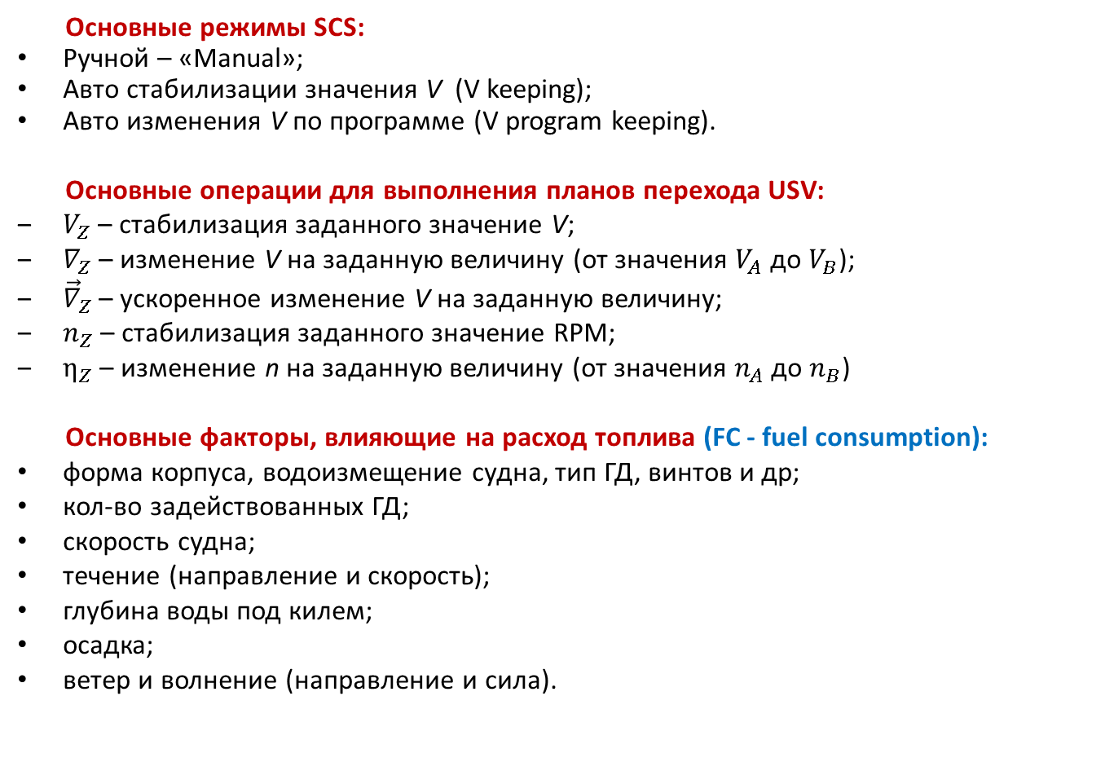
Основные режимы SCS:
Ручной – «Manual»;
Авто стабилизации значения V (V keeping);
Авто изменения V по программе (V program keeping).
Основные операции для выполнения планов перехода USV:
$V_{Z}$ – стабилизация заданного значение V;
$∇_{Z}$ – изменение V на заданную величину (от значения $V_{A}$ до $V_{B}$);
${\vec{∇}}_{Z}$ – ускоренное изменение V на заданную величину;
$n_{Z}$ – стабилизация заданного значение RPM;
$η_{Z}$ – изменение n на заданную величину (от значения $n_{A}$ до $n_{B}$)
Основные факторы, влияющие на расход топлива (FC - fuel consumption):
форма корпуса, водоизмещение судна, тип ГД, винтов и др;
кол-во задействованных ГД;
скорость судна;
течение (направление и скорость);
глубина воды под килем;
осадка;
ветер и волнение (направление и сила).

Slide 4
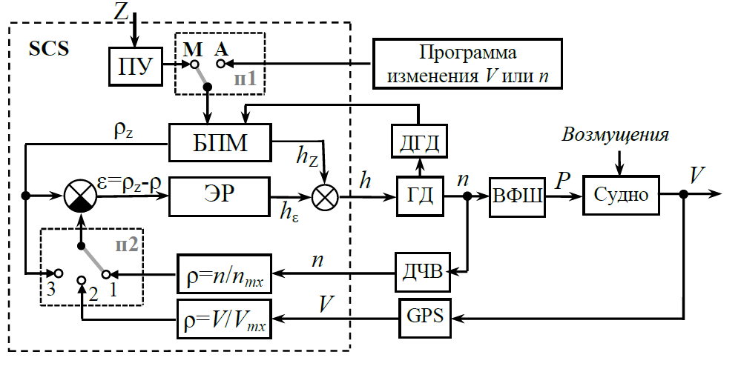
2. Структура системы
Структуры SCS отличаются и зависят от вида пропульсивного комплекса судна, элементной базы, объема решаемых SCS задач и использованных для их решения методов.
Блок-схема одной из SCS для судна с ДВС и ВФШ

Slide 5
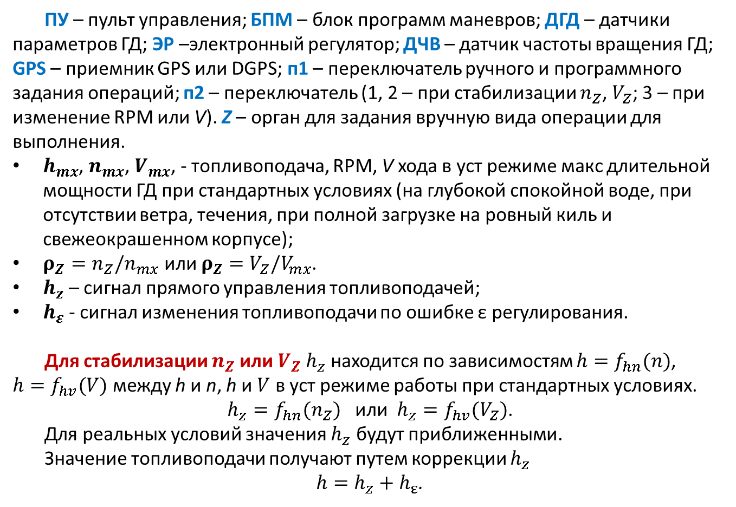
ПУ – пульт управления; БПМ – блок программ маневров; ДГД – датчики параметров ГД; ЭР –электронный регулятор; ДЧВ – датчик частоты вращения ГД; GPS – приемник GPS или DGPS; п1 – переключатель ручного и программного задания операций; п2 – переключатель (1, 2 – при стабилизации $n_{Z}$, $V_{Z}$; 3 – при изменение RPM или V). Z – орган для задания вручную вида операции для выполнения.
$h_{mx}$, $n_{mx}$, $V_{mx}$, - топливоподача, RPM, V хода в уст режиме макс длительной мощности ГД при стандартных условиях (на глубокой спокойной воде, при отсутствии ветра, течения, при полной загрузке на ровный киль и свежеокрашенном корпусе);
$ρ_{Z}=n_{Z}/n_{mx}$ или $ρ_{Z}=V_{Z}/V_{mx}$.
$h_{z}$ – сигнал прямого управления топливоподачей;
$h_{ε}$ - сигнал изменения топливоподачи по ошибке ε регулирования.
Для стабилизации $n_{Z}$ или $V_{Z}$ $h_{z}$ находится по зависимостям ${h=f}_{hn}(n)$, ${h=f}_{hv}(V)$ между h и n, h и $V$ в уст режиме работы при стандартных условиях.
${h_{z}=f}_{hn}(n_{Z})$ или ${h_{z}=f}_{hv}(V_{Z})$.
Для реальных условий значения $h_{z}$ будут приближенными.
Значение топливоподачи получают путем коррекции $h_{z}$
$h=h_{z}+h_{ε}$.

Slide 6
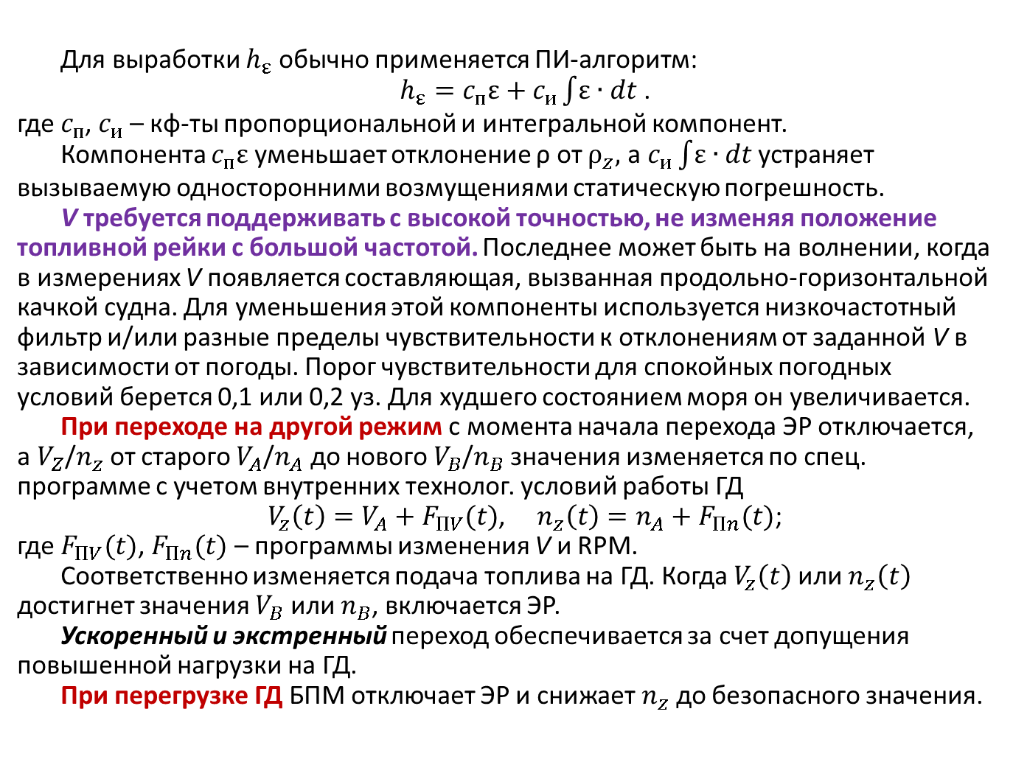
Для выработки $h_{ε}$ обычно применяется ПИ-алгоритм:
$h_{ε}=c_{п}ε+c_{и}\int{ε}∙dt$ .
где $c_{п}$, $c_{и}$ – кф-ты пропорциональной и интегральной компонент.
Компонента $c_{п}ε$ уменьшает отклонение ρ от $ρ_{z},$ а $c_{и}\int{ε}∙dt$ устраняет вызываемую односторонними возмущениями статическую погрешность.
V требуется поддерживать с высокой точностью, не изменяя положение топливной рейки с большой частотой. Последнее может быть на волнении, когда в измерениях V появляется составляющая, вызванная продольно-горизонтальной качкой судна. Для уменьшения этой компоненты используется низкочастотный фильтр и/или разные пределы чувствительности к отклонениям от заданной V в зависимости от погоды. Порог чувствительности для спокойных погодных условий берется 0,1 или 0,2 уз. Для худшего состоянием моря он увеличивается.
При переходе на другой режим с момента начала перехода ЭР отключается, а $V_{Z}$/$n_{z}$ от старого $V_{A}$/$n_{A}$ до нового $V_{B}$/$n_{B}$ значения изменяется по спец. программе с учетом внутренних технолог. усло­вий работы ГД
$V_{z}\left(t\right)=V_{A}+F_{ПV}(t)$, $n_{z}\left(t\right)=n_{A}+F_{Пn}(t)$;
где $F_{ПV}(t)$, $F_{Пn}(t)$ – программы изменения V и RPM.
Соответственно изменяется подача топлива на ГД. Когда $V_{z}\left(t\right)$ или $n_{z}\left(t\right)$ достигнет значения $V_{B}$ или $n_{B}$, включается ЭР.
Ускоренный и экстренный переход обеспечивается за счет допущения повышенной нагрузки на ГД.
При перегрузке ГД БПМ отключает ЭР и снижает $n_{z}$ до безопасного значения.

Slide 7
3. Cистема управления скоростью ESP-2000
Пример SCS - ESP-2000 (Electronic Speed Pilot, фирма Stellar Marine, Канада). Поддерживает как RPM (± 0,1об/мин), так и SOG (±0,1 узл.) с минимизацией FC, вредных выбросов в атмосферу и износа ГД. Обеспечивает снижение FC на 4-6%.
Принципы снижения FC:
самая малая скорость для выполнения расписания;
наименьшее кол-во топлива для поддержания требуемой V.
Скорость основной управляемый фактор, влияющий на FC. Зависимость между V и FC приблизительно кубическая, даже небольшое снижение V приводит к ощутимой экономии топлива.
Конфигурация системы
Ядро ESP 2000: блок процессора и индикатора, система управления двигателем (СУ ГД), пневматический блок управления. Может дополняться процессором сбора данных, ДИ, ПК для записи и отображения данных, др. SOG поступает от GPS- или DGPS-приемника.

Slide 8
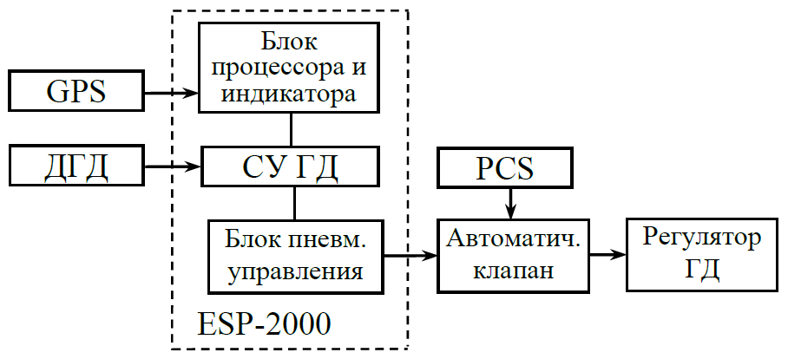
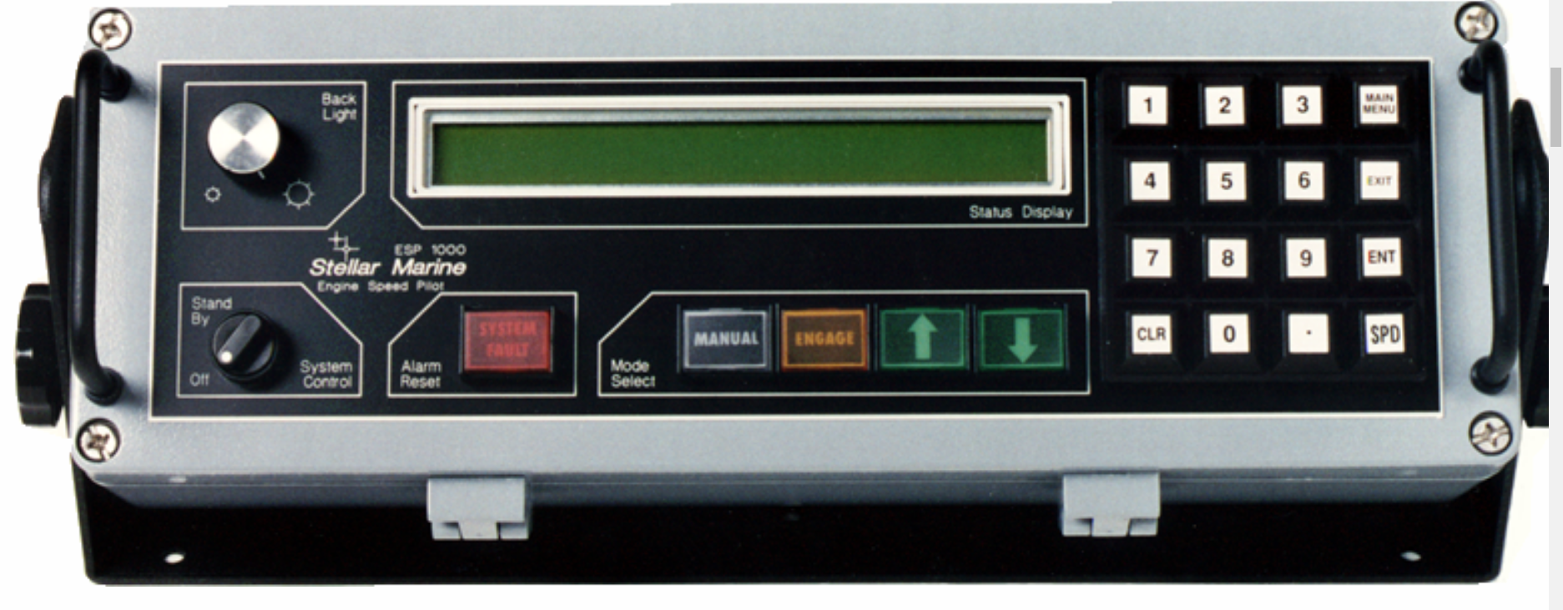
Блок схема системы
Блок процессора и индикатора

Slide 9
Главный экран центра на ПК для записи и отображения данных

Slide 10
ESP 2000 имеет 5 режимов работы:
Наилучшая V (Best Speed) – поддержание наибольшей допустимой SOG;
Назначенная V (Set Speed) – движение с заданной оператором SOG;
Автоматический режим (Automatic mode) – расчет и стабилизация SOG, обеспечивающей приход в пункт назначения в заданное время;
Назначенное RPM (RPM mode) – стабилизация заданной RPM с авто балансировкой работы ГД для снижения вибрации и износа деталей;
Ручной режим (Manual mode) – управление ГД при отключенной ESP.
ESP изменяет RPM в соответствии с рекомендациями изготовителя ГД.
Блок адаптации организует сбор данных о параметрах работы ГД, анализирует их, «приспосабливает» работу ГД к погодным условиям, влиянию ветра, течения, волнения, мелководья с целью уменьшения FC, вибрации, нагрузки двигателя, вредных выбросов в атмосферу.
Когда нагрузка на ГД начинает превышать допустимую, система уменьшает V до наибольшего безопасного ее значения.

Slide 11
4. Интеграция системы планирования движения с SCS
Важные на мостике для обеспечения эффективности рейсов задачи:
выбор оптимального по критерию объема или стоимости FC плана движения (маршрута и скорости на его участках);
оптимальное поддержание плановых значений V на маршруте.
Первая задача обычно выполняется системой планирования пути (Voyage Planning System - VPS), а вторая – SCS.
Характеристика VPS
Руководящие документы по планированию перехода:
СОЛАС 74, глава V, правило 34. Безопасность судовождения и предотвращение опасных ситуаций.
ПДНВ 78, глава VIII, Раздел A-VIII/2, часть 2, Планирование рейса.
Резолюция ИМО А.893(21). «Руководство по планированию рейса».
Конвенции МАРПОЛ ИМО, приложение VI (загрязнение воздуха с судов, зоны контроля выбросов ECA - Emission Control Areas).

Slide 12
В рамках ЕСА содержание серы в топливе ограничено на уровне 0,1%, вне ЕСА - 3,5%. Три основных метода соблюдения правил ЕСА:
переход на топливо с низким содержанием серы, такое как морской газойль (MGO - marine gas oil);
установка системы удаления серы из выхлопных газов (скрубберов);
использование сжиженного природного газа (LNG) в качестве топлива.
Ниже предполагается, что на судах в рамках ECA расходуется MGO с содержанием серы 0,1%, а вне ECA - тяжелое топливо (HFO - heavy fuel oil). MGO дороже, чем HFO примерно в 2 раза.
Информация, которая должна быть учтена при планировании рейса, перечислена в Резолюции ИМО А.893(21).
Основные критерии оптимизации плана движения:
К1 - минимизация кол-ва FC (снижение выбросов парниковых газов: оксида азота - NO, диоксида серы - SO₂, окиси углерода - CO, диоксида углерода - CO₂, кислорода - O₂ и углеводородов – HC):
К2 - минимизация стоимости FC.

Slide 13
Основное ограничение на план перехода - приход в заданное время в пункт назначения. Другие возможные ограничения:
границы высот ветровых волн и зыби на переходе, определяющие области, которые нужно избегать;
границы силы ветра, определяющие области, которые следует избегать (при противном, попутном и боковом ветре);
миним. дистанция до пути движения центра тропического циклона;
граничные значения параметров качки;
границы для вероятности слеминга (заливания, разгона винта);
другие ограничения.
Оптимизация плана перехода основана на индивидуальной мат. модели судна, отражающей его поведение в условиях ветра, волнения и на мелководье с учетом особенностей бортового пропульсивного комплекса. Эта модель позволяет определять сопротивление движению судна, безопасные режимы работы ГД без перегрузки, эфф мощность ГД, V хода, расход топлива и смазочного масла для разных режимов работы ГД при разной осадке судна в различных ветроволновых условиях и на мелководье.
Основные виды задач планирования:
Р1. Выбор значений скорости на участках заданного маршрута;
Р2. Выбор маршрута и скорости на его участках.

Slide 14
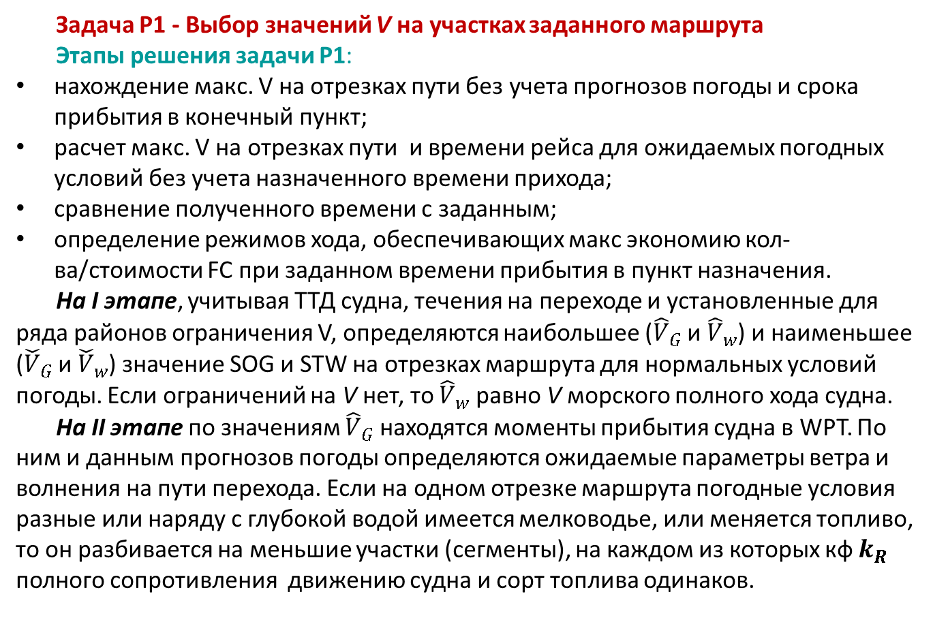
Задача Р1 - Выбор значений V на участках заданного маршрута
Этапы решения задачи Р1:
нахождение макс. V на отрезках пути без учета прогнозов погоды и срока прибытия в конечный пункт;
расчет макс. V на отрезках пути и времени рейса для ожидаемых погодных условий без учета назначенного времени прихода;
сравнение полученного времени с заданным;
определение режимов хода, обеспечивающих макс экономию кол-ва/стоимости FC при заданном времени прибытия в пункт назначения.
На I этапе, учитывая ТТД судна, течения на переходе и установленные для ряда районов ограничения V, определяются наибольшее (${\hat{V}}_{G}$ и ${\hat{V}}_{w}$) и наименьшее (${\check{V}}_{G}$ и ${\check{V}}_{w}$) значение SOG и STW на отрезках маршрута для нормальных условий погоды. Если ограничений на V нет, то ${\hat{V}}_{w}$ равно V морского полного хода судна.
На II этапе по значениям ${\hat{V}}_{G}$ находятся моменты прибытия судна в WPT. По ним и данным прогнозов погоды определяются ожидаемые параметры ветра и волнения на пути перехода. Если на одном отрезке маршрута погодные условия разные или наряду с глубокой водой имеется мелководье, или меняется топливо, то он разбивается на меньшие участки (сегменты), на каждом из которых кф $k_{R}$ полного сопротивления движению судна и сорт топлива одинаков.

Slide 15
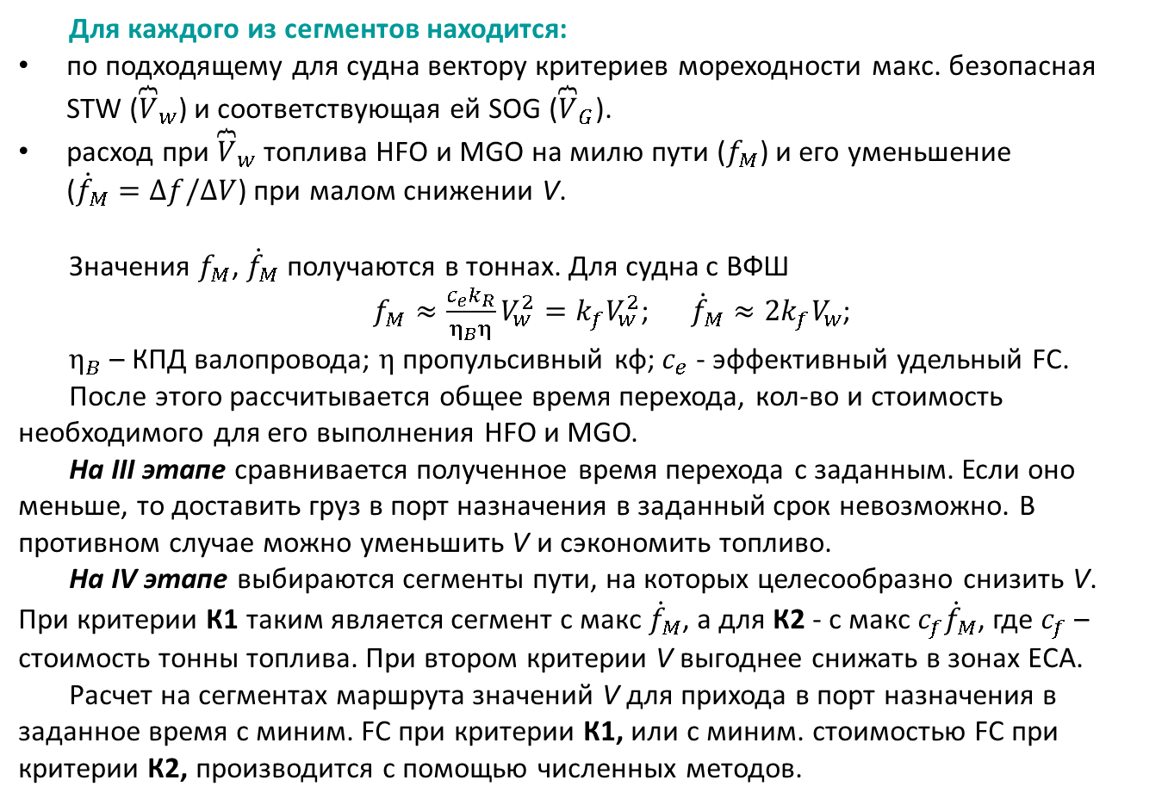
Для каждого из сегментов находится:
по подходящему для судна вектору критериев мореходности макс. безопасная STW (${\overbrace{V}}_{w}$) и соответствующая ей SOG (${\overbrace{V}}_{G}$).
расход при ${\overbrace{V}}_{w}$ топлива HFO и MGO на милю пути ($f_{M}$) и его уменьшение (${\dot{f}}_{M}=∆f/∆V$) при малом снижении V.
Значения $f_{M}$, ${\dot{f}}_{M}$ получаются в тоннах. Для судна с ВФШ
$f_{M}≈\frac{c_{e}k_{R}}{η_{B}η}V_{w}^{2}=k_{f}V_{w}^{2}$; ${\dot{f}}_{M}≈2k_{f}V_{w}$;
$η_{B}$ – КПД валопровода; $η$ пропульсивный кф; $c_{e}$ - эффективный удельный FC.
После этого рассчитывается общее время перехода, кол-во и стоимость необходимого для его выполнения HFO и MGO.
На III этапе сравнивается полученное время перехода с заданным. Если оно меньше, то доставить груз в порт назначения в заданный срок невозможно. В противном случае можно уменьшить V и сэкономить топливо.
На IV этапе выбираются сегменты пути, на которых целесообразно снизить V. При критерии К1 таким является сегмент с макс ${\dot{f}}_{M}$, а для К2 - с макс $c_{f}{\dot{f}}_{M}$, где $c_{f}$ – стоимость тонны топлива. При втором критерии V выгоднее снижать в зонах ECA.
Расчет на сегментах маршрута значений V для прихода в порт назначения в заданное время с миним. FC при критерии К1, или с миним. стоимостью FC при критерии К2, производится с помощью численных методов.

Slide 16
Пример заданного маршрута Гетеборг (Швеция) - Ливорно (Италия).
ECA
Non-ECA

Slide 17
Задача Р2 - Выбор маршрута и скорости на его участках
Виды задачи Р2:
I - известно множество альтернативных вариантов маршрута перехода;
II - известны границы области прохождения маршрута.
III - комбинация двух первых, для одних районов на пути известны варианты маршрута, для других – область его прохождения.
Решение I вида задачи Р2 по критериям К1/К2 включает выполнение задачи Р1 для всех альтернативных вариантов маршрута. Оптимален вариант, на котором кол-во/стоимость FC минимальна с учетом прихода в заданное время.
Решение II вида задачи Р2 включает
задание области прохождения маршрута в виде графа;
генерацию на графе множества альтернативных вариантов маршрута;
решение I вида задачи Р2 для полученного множества.

Slide 18
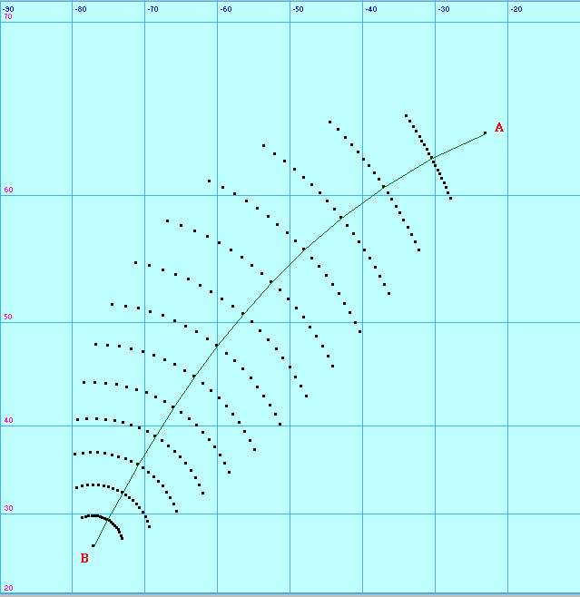
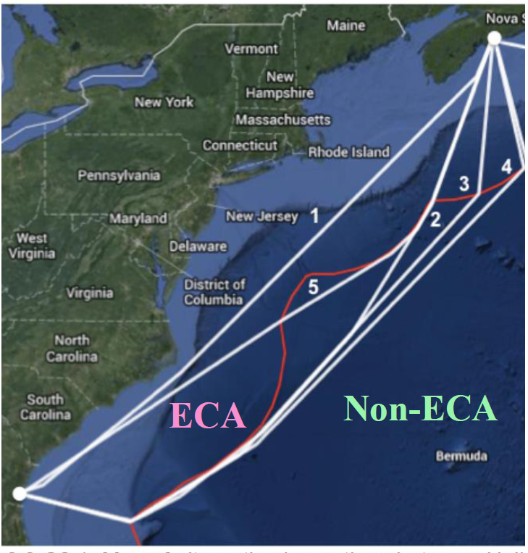
Пример одного из вариантов графа с вершинами относительно ортодромии для генерации маршрутов перехода через океан
Пример вариантов маршрута Галифакс (Канада) - Брансуик (США) при решении II вида задачи Р2 по критерию К2

Slide 19
5. Бортовые навигационные средства для экономии топлива
Бортовые программные средства оптимизации плана движения:
Ship Performance Optimization System - SPOS (MeteoGroup) {>1500 на судах};
Vessel and Voyage Optimization Solution» - VVOS (Jeppesen marine);
Seaware Routing (Aerospace and Marine International) и др.
Функции:
получение прогнозов погоды и отображение ее параметров;
выделение областей с опасными условиями, которые следует избегать;
создание/импорт планов движения от порта отхода в пункт назначения;
выбор показателей эффективности и безопасности плана движения;
оценка и сравнение возможных вариантов плана движения;
расчет оптимального плана и его коррекция в процессе рейса;
экспорт маршрута;
мониторинг выполнения плана в процессе рейса;
составление отчетов.
Прогнозы погоды обычно доступны 2 раза в сутки на срок до 10 или 15 суток; прогнозы о тропических циклонах - до 4-х раз в сутки; прогнозы границ областей льда - ежедневно.

Slide 20
Средства оптимизации позволяет автоматически определить наилучший план перехода с учетом установленных оператором критерия эффективности и операционных ограничений. Когда новые прогнозы погоды становятся доступным или изменяются эксплуатационные требования, капитаны могут скорректировать планы движения для оставшегося пути. С этим процессом периодического улучшения плана достигается высокая эффективность рейса.
Результаты планирования пути могут быть представлены графически на карте и в табличной форме (таблица путевых точек, расписание движения).
Данные о среднем FC для каждого отрезка маршрута могут приводиться в отдельной колонке таблицы WPT и в виде графика под картой.
Бортовые системы планирования и поддержания значений V:
Seapacer, Optitrim, (Швеция); Kontrim (Финляндия);
TONAC-N2 (Япония); Ekomatic (Исландия) и др.
В этих системах использованы разные методы для определения FC и его оптимизации при планировании перехода и его выполнении, учитывающие влияния внутренних и внешних факторов на работу пропульсивного комплекса.
Система Seapacer - интегр система для экономии топлива и контроля работы судна. Управляется с центрального блока на мостике. Оператор вводит с клавиатуры необходимые значения V, время прибытия, план перехода. ГДУ автоматически настраивается для достижения и поддержания V при миним FC.

Slide 21
Три уровня оптимизации управления Seapacer :
1. Оптимизация комбинации RPM и шага ВРШ.
2. Динамический контроль V для избежания внезапных пиков в FC, вызванных малой глубиной или непредвиденными изменениями погодных условий.
3. Планирование маршрута. Оптимальное распределение V по критерию FC находится при план. перехода с учетом прогноза погоды и мелководных участков.
Основные режимы работы Seapacer :
• SPEED - фиксированная V;
• L/NM - фиксированный FC на морскую милю (литр/NM);
• L/H - фиксированный FC в час (литр/час);
• POWER - фиксированная мощность двигателя;
• POS/ARR - адаптация V к запланированному прибытию в WPT.
• DIST/ARR - адаптация V к запланированному прибытию и расстоянию.
• ROUTE - определяет, какой режим использовать в какое время во время рейса, выполняет чередование режимов автоматически.
Поступаемые в систему Seapacer от ДИ данные:
SOG; STW; Мощность ГД (л.с.); Глубина под килем;
FC; RPM; GPS координаты, SOG; Дифферент.

Slide 22
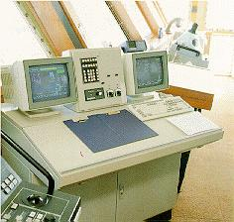
Центральный блок Seapacer на мостике
Базовая конфигурация системы
Система Kontrim позволяет измерять значения дифферента и крена судна и установить опт. дифферент по FC.
Система Optitrim планирует движение с учетом ожидаемого ветра, волнения, поверхностных течений, мелководья. По времени прихода определяет опт. значения дифферента, V, FC для участков перехода; оптимизирует работу ГД с учетом реальных условий плавания; выдает точную и непрерывную информацию о мощности, частоте вращения, моменте на валу ГД.

